Slide 1
1.3 双极型半导体三极管
1.3.1 双极型半导体三极管的基本结构
1.3.2 双极型半导体三极管的伏安特性
1.3.3 半导体三极管的参数
* 半导体三极管的型号

Slide 2
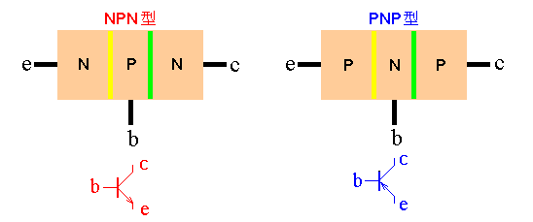
1.3.1 双极型半导体三极管的基本结构
另一侧称为集电区和集电极，
用C或c表示（Collector）。
双极型半导体三极管的结构示意图如图02.01所示。
它有两种类型:NPN型和PNP型。
图 02.01 两种极性的双极型三极管
一侧称为发射区，电极称为发射极，
用E或e表示（Emitter）；
c-b间的PN结称为集电结(Jc)
e-b间的PN结称为发射结(Je)
中间部分称为基区，连上电极称为基极，
用B或b表示（Base）；

Slide 3
双极型三极管的符号在图的下方给出，发射极的箭头代表发射极电流的实际方向。
从外表上看两个N区,(或两个P区)是对称的，实际上发射区的掺杂浓度大，集电区掺杂浓度低，且集电结面积大。基区要制造得很薄，其厚度一般在几个微米至几十个微米。

Slide 4
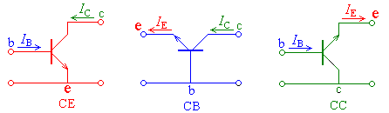
三种组态
双极型三极管有三个电极，其中两个可以作为输入, 两个可以作为输出，这样必然有一个电极是公共电极。三种接法也称三种组态，见图02.03。
共发射极接法，发射极作为公共电极，用CE表示；
共集电极接法，集电极作为公共电极，用CC表示;
共基极接法，基极作为公共电极，用CB表示。
图 02.03 三极管的三种组态

Slide 5
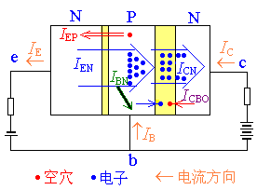
电流分配与控制
双极型半导体三极管在工作时一定要加上适当的直流偏置电压。
若在放大工作状态：发射结加正向电压，集电结加反向电压。
现以 NPN型三极管的放大状态为例，来说明三极管内部的电流关系， 见图02.02。(动画2-1)
图 02.02 双极型三极管的电流传输关系

Slide 6
发射结加正偏时，从发射区将有大量的电子向基区扩散，形成的电流为I_{EN}。与PN结中的情况相同。
从基区向发射区也有空穴的扩散运动，但其数量小，形成的电流为I_{EP}。这是因为发射区的掺杂浓度远大于基区的掺杂浓度。
进入基区的电子流因基区的空穴浓度低，被复合的机会较少。又因基区很薄，在集电结反偏电压的作用下，电子在基区停留的时间很短，很快就运动到了集电结的边上，进入集电结的结电场区域，被集电极所收集，形成集电极电流I_{CN}。在基区被复合的电子形成的电流是 I_{BN}。

Slide 7

另外因集电结反偏，使集电结区的少子形成漂移电流I_{CBO}。于是可得如下电流关系式:
I_{E}= I_{EN}+ I_{EP} 且有I_{EN}>>I_{EP}
I_{EN}=I_{CN}+ I_{BN} 且有I_{EN}>> I_{BN} ，I_{CN}>>I_{BN}
I_{C}=I_{CN}+ I_{CBO}
I_{B}=I_{EP}+ I_{BN}－I_{CBO}
I_{E}=I_{EP}+I_{EN}=I_{EP}+I_{CN}+I_{BN}
=(I_{CN}+I_{CBO})+(I_{BN}+I_{EP}－I_{CBO})
I_{E} =I_{C}+I_{B}

Slide 8
1.3.2 双极型半导体三极管的伏安特性
本节介绍共发射极接法三极管的特性曲线，即
输入特性曲线—— i_{B}=f(v_{BE})⏐ _{vCE=const}
输出特性曲线—— i_{C}=f(v_{CE})⏐ _{iB=const}
这里，B表示输入电极，C表示输出电极，E表示公共电极。所以这两条曲线是共发射极接法的特性曲线。
i_{B}是输入电流，v_{BE}是输入电压，加在B、E两电极之间。
i_{C}是输出电流，v_{CE}是输出电压，从C、E
两电极取出。

Slide 9
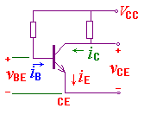
共发射极接法的供电电路和电压-电流关系如图02.04所示。
图02.04 共发射极接法的电压-电流关系

Slide 10
(1) 输入特性曲线
简单地看，输入特性曲线类似于发射结的伏安特性曲线，现讨论i_{B}和v_{BE}之间的函数关系。因为有集电结电压的影响，它与一个单独的PN结的伏安特性曲线不同。 为了排除v_{CE}的影响，在讨论输入特性曲线时，应使v_{CE}=const(常数)。
v_{CE}的影响，可以用三极管的内部反馈作用解释，即v_{CE}对i_{B}的影响 。

Slide 11
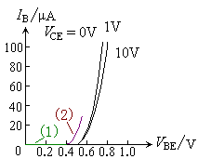
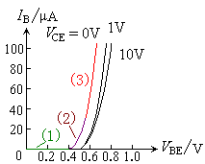
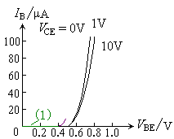
共发射极接法的输入特性曲线见图02.05。其
中v_{CE}=0V的那一条相当于发射结的正向特性曲线。
当v_{CE}≥1V时， v_{CB}= v_{CE} - v_{BE}>0，集电结已进入反
偏状态，开始收集电子，且基区复合减少， I_{C} / I_{B}
增大，特性曲线将向右稍微移动一些。但v_{CE}再增
加时，曲线右移很不明
显。曲线的右移是三极
管内部反馈所致，右移
不明显说明内部反馈很
小。输入特性曲线的分
区：①死区
②非线性区 图02.05 共射接法输入特性曲线
③线性区

Slide 12
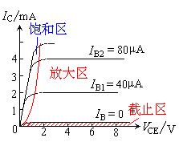
(2)输出特性曲线
共发射极接法的输出特性曲线如图02.06所示，它是以
i_{B}为参变量的一族特性曲线。现以其中任何一条加以说明:
a. 当v_{CE}=0 V时，因集电极无收集作用，i_{C}=0。
b. 当v_{CE}稍增大时，发射结虽处于正向电压之下，但集电结反偏电压很小，如
v_{CE}< 1 V
v_{BE}=0.7 V
v_{CB}= v_{CE}- v_{BE}= <0.7 V
集电区收集电子的能力
很弱，i_{C}主要由v_{CE}决定。
图
02.06 共发射极接法输出特性曲线

Slide 13
c. 当v_{CE}增加到使集电结反偏电压较大时，如
v_{CE} ≥1 V
v_{BE} ≥0.7 V
运动到集电结的电子
基本上都可以被集电
区收集，此后v_{CE}再增
加，电流也没有明显
的增加，特性曲线进
入与v_{CE}轴基本平行的
区域 (这与输入特性曲
线随v_{CE}增大而右移的 图02.06 共发射极接法输出特性曲线
原因是一致的) 。（动画2-2）

Slide 14
输出特性曲线可以分为三个区域:
饱和区——i_{C}受v_{CE}显著控制的区域，该区域内v_{CE}的
数值较小，一般v_{CE}＜0.7 V(硅管)。此时
发射结正偏，集电结正偏或反偏电压很小。
截止区——i_{C}接近零的区域，相当i_{B}=0的曲线的下方。
此时，发射结反偏，集电结反偏。
放大区——i_{C}平行于v_{CE}轴的区域，
曲线基本平行等距。 此时，发
射结正偏，集电结反偏，电压大于
0.7 V左右(硅管) 。
临界饱和

Slide 15
1.3.3 半导体三极管的参数
半导体三极管的参数分为三大类:
直流参数
交流参数
极限参数
(1)直流参数
①直流电流放大系数
1.共发射极直流电流放大系数
=（I_{C}－I_{CEO}）/I_{B}≈I_{C} / I_{B} | _{vCE=const}

Slide 16
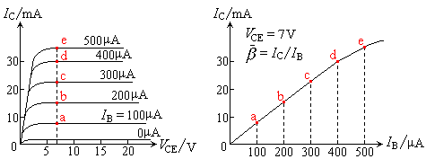
在放大区基本不变。在共发射极输出特性
曲线上，通过垂直于X轴的直线(v_{CE}=const)来求
取I_{C} / I_{B} ，如图02.07所示。在I_{C}较小时和I_{C}较大
时， 会有所减小，这一关系见图02.08。
图 02.07 在输出特性曲线上决定
图02.08 值与I_{C}的关系

Slide 17
2.共基极直流电流放大系数
=（I_{C}－I_{CBO}）/I_{E}≈I_{C}/I_{E}
显然 与 之间有如下关系:
= I_{C}/I_{E}= I_{B}/(1+ )I_{B}= /(1+ )

Slide 18
②极间反向电流
1.集电极基极间反向饱和电流I_{CBO}
I_{CBO}的下标CB代表集电极和基极，O是
Open的字头，代表第三个电极E开路。它相当于
集电结的反向饱和电流。
2.集电极发射极间的反向饱和电流I_{CEO}
I_{CEO}和I_{CBO}有如下关系
I_{CEO}=（1+ ）I_{CBO}
相当基极开路时，集电极和发射极间的反向
饱和电流，即输出特性曲线I_{B}=0那条曲线所对应
的Y坐标的数值。如图02.09所示。

Slide 19
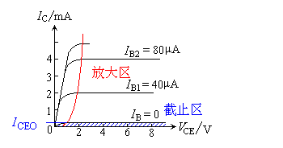
图02.09 I_{CEO}在输出特性曲线上的位置

Slide 20
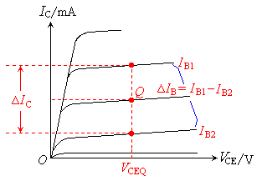
(2)交流参数
①交流电流放大系数
1.共发射极交流电流放大系数β
β=ΔI_{C}/ΔI_{B}⏐_{vCE=const}
在放大区β 值基本不变，可在共射接法输出
特性曲线上，通过垂
直于X 轴的直线求取
ΔI_{C}/ΔI_{B}。或在图02.
08上通过求某一点的
斜率得到β。具体方
法如图02.10所示。
图02.10 在输出特性曲线上求β

Slide 21
2.共基极交流电流放大系数α
α=ΔI_{C}/ΔI_{E}⏐ _{VCB=const}
当I_{CBO}和I_{CEO}很小时，≈α、≈β，可以不加区分。
②特征频率f_{T}
三极管的β值不仅与工作电流有关，而且与
工作频率有关。由于结电容的影响，当信号频率增加时，三极管的β将会下降。当β下降到1时所对应的频率称为特征频率，用f_{T}表示。

Slide 22
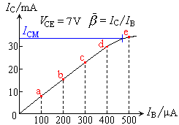
(3)极限参数 ①集电极最大允许电流I_{CM}
如图02.08所示，当集电极电流增加时，β 就
要下降，当β值下降到线性放大区β值的70～30％
时，所对应的集电极电流称为集电极最大允许电
流I_{CM}。至于β值下降多少，不同型号的三极管，
不同的厂家的规定有
所差别。可见，当
I_{C}＞I_{CM}时，并不表
示三极管会损坏。
图02.08 值与I_{C}的关系

Slide 23
②集电极最大允许功率损耗P_{CM}
集电极电流通过集电结时所产生的功耗，
P_{CM}= I_{C}V_{CB}≈I_{C}V_{CE}，
因发射结正偏，呈低阻，所以功耗主要集中
在集电结上。在计算时往往用V_{CE}取代V_{CB}。

Slide 24
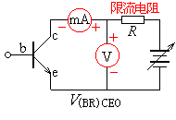
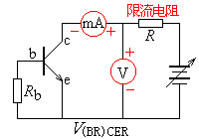
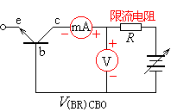
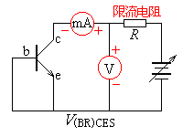
③反向击穿电压
反向击穿电压表示三极管电极间承受反向电
压的能力，其测试时的原理电路如图02.11所示。
图02.11 三极管击穿电压的测试电路

Slide 25
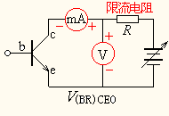
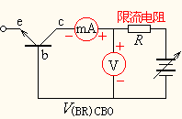
1.V_{(BR)CBO}——发射极开路时的集电结击穿电压。
下标BR代表击穿之意，是Breakdown的字头，CB
代表集电极和基极，O代表第三个电极E开路。
2.V_{(BR) EBO}——集电极开路时发射结的击穿电压。
3.V_{(BR)CEO}——基极开路时集电极和发射极间的
击穿电压。
对于V_{(BR)CER}表示BE间接有电阻，V_{(BR)CES}表示BE间是短路的。几个击穿电压在大小上有如下关系 V_{(BR)CBO}≈V_{(BR)CES}＞V_{(BR)CER}＞V_{(BR)CEO}＞V_{(BR) EBO}

Slide 26
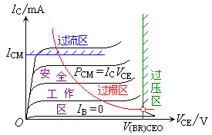
由P_{CM、} I_{CM}和V_{(BR)CEO}在输出特性曲线上可以确定过损耗区、过电流区和击穿区，见图02.12。
图02.12 输出特性曲线上的过损耗区和击穿区

Slide 27
开关时间
t_{on}---由截止到饱和导通的时间
t_{off}---由饱和导通到截止的时间
t_{off} ﹥ t_{on}

Slide 28
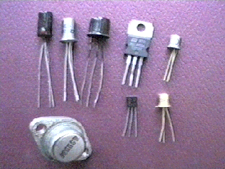
半导体三极管图片

Slide 29
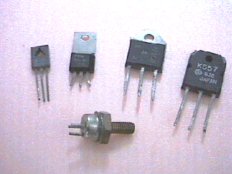
半导体三极管图片

